Slide 1


Projekat:
Razvoj veština za farmaceutsku praksu
Univerzitet u Beogradu Farmaceutski fakultet
prof. dr Ljiljana Tasić
dr sci. Marina Odalović
Katedra za socijalnu farmaciju
i farmaceutsko zakonodavstvo

Slide 2


Univerzitet u Beogradu Farmaceutski fakultet
Razvoj veština za
farmaceutsku praksu
CzRFiBP, osnovan 2012. godine, obavlja sledeće poslove:
Poslove iz oblasti obrazovanja i profesionalnog razvoja
Poverene poslove od sistemskog (nacionalnog) značaja za planiranje, organizovanje i praćenje farmaceutske zdravstvene delatnosti
Istraživačko-razvojne poslove za potrebe akademske zajednice u saradnji sa akterima farmaceutske prakse ili za potrebe trećih lica
http://www.pharmacy.bg.ac.rs/

Slide 3
Univerzitet u Beogradu Farmaceutski fakultet
Razvoj veština za
farmaceutsku praksu
Projekat CzRFBP u saradnji sa kompanijom Phoenix Pharma d.o.o.
1. projektni ciklus: 2012/13 (završen)
2. projektni ciklus: 2013/14 (završen)
3. projektni ciklus: 2014/15 (početak: oktobar 2014)

Slide 4
Univerzitet u Beogradu Farmaceutski fakultet
Razvoj veština za
farmaceutsku praksu
Ciljevi projekta
Unapređenje znanja i veština studenata značajnih za profesionalne aktivnosti farmaceuta u privrednom i zdravstvenom okruženju
Edukacija za profesionalni razvoj i razvoj karijere studenata farmacije
Integracija stručne i akademske prakse

Slide 5
Univerzitet u Beogradu Farmaceutski fakultet
Razvoj veština za
farmaceutsku praksu
Sadržaj i teme projekta
Introduction
Learning the Pharma value chain in today's market
Finance
Possible career paths in todays market: walk through the value chain for possible careers
Focus on: quality
Focus on: production
Focus on: wholesaling
Focus on: retailing/counseling
Project design and update
Project review
Project presentation

Slide 6
Univerzitet u Beogradu Farmaceutski fakultet
Razvoj veština za
farmaceutsku praksu
Projektni tim
Farmaceutski fakultet:
prof. dr Ljiljana Tasić, rukovodilac projekta i rukovodilac CZRFBP (dizajn, implementacija, monitoring)
doc. dr Valentina Marinković, doc. dr Dragana Lakić,
dr sci. Marina Odalović, dipl. far. spec. Jovana Brkić
Phoenix Pharma d.o.o.:
Tomislav Živanović, regionalni direktor
dipl. farm. Aleksandra Drašković, dipl. far. spec. Dragana Jocić, dipl. far. spec. Svetlana Pintar, Marija Mladenovic i saradnici

Slide 7

Univerzitet u Beogradu Farmaceutski fakultet
Razvoj veština za
farmaceutsku praksu
~ 30% angažovano
u kompaniji

Slide 8
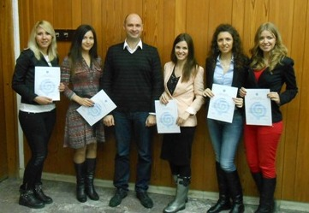
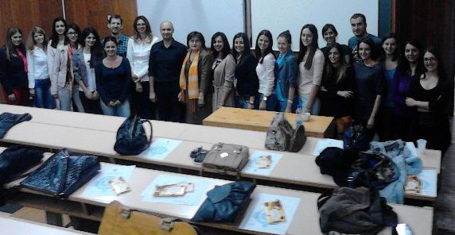
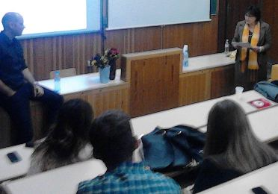
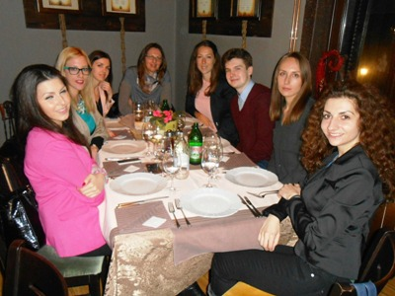
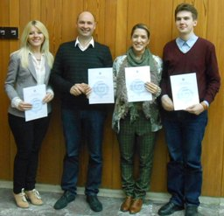
Univerzitet u Beogradu Farmaceutski fakultet
Razvoj veština za
farmaceutsku praksu

Slide 9
Univerzitet u Beogradu Farmaceutski fakultet
Razvoj veština za
farmaceutsku praksu
Hvala na pažnji!
marina.odalovic@pharmacy.bg.ac.rs
farmaceutska.praksa@pharmacy.bg.ac.rs

